Slide 1
Система оценки образовательных результатов в ООП СОО
Цыганкова П.В., зав. отделом ФГОС
ГАУ ДПО СОИРО
Использованы материалы Демидовой М.Ю., д.п.н.

Slide 2
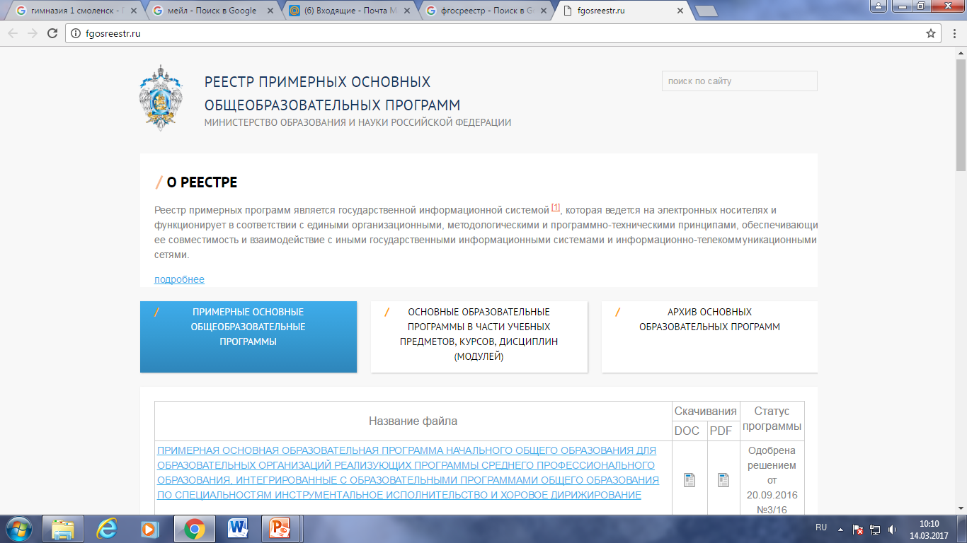

Slide 3
Раздел 1.3 ПООП СОО «Система оценки достижения планируемых результатов основной образовательной программы СОО»
Основополагающие документы:
Закон «Об образовании в РФ» (статьи 58, 59, 95)
ФГОС СОО (требования к системе оценки, раздел 3, п. 18.1.3)
Разделы 1.3 ПООП НОО и ООО (преемственность систем оценки)
Структура:
Общие положения
Особенности оценки личностных, метапредметных и предметных результатов
Организация и содержание оценочных процедур

Slide 4
Направления оценочной деятельности
оценка образовательных достижений обучающихся на различных этапах обучения как основа их промежуточной и итоговой аттестации, а также основа процедур внутреннего мониторинга образовательной организации, мониторинговых исследований муниципального регионального и федерального уровней
оценка результатов деятельности педагогических кадров как основа аттестационных процедур
оценка результатов деятельности образовательной организации как основа аккредитационных процедур
Внутренняя оценка
(стартовая диагностика, текущая и тематическая оценка, промежуточная и итоговая аттестация, портфолио)
Внешняя оценка
(государственная итоговая аттестация, мониторинговые исследования и оценочные процедуры федеральногого, регионального и муниципального уровней)

Slide 5
Системно-деятельностный подход
Основа кодификатора — требования к результатам обучения, выраженные в деятельностной форме (планируемые результаты)
Предмет оценки — способность к решению учебно-практических и учебно-познавательных задач
Функция оценки — контроль достижения планируемых результатов, коррекция технологий обучения
Notes:
5

Slide 6
Системно-деятельностный подход
Требования ФГОС
Итоговые планируемые результаты (ПООП)
Операционализация планируемых результатов
Задания
Промежуточные планируемые результаты (рабочая программа)

Slide 7
Контрольно-оценочная деятельность учителя
Описание особенностей оценки по предмету:
список планируемых результатов с указанием этапов их формирования и способов оценки
требования к выставлению отметок за промежуточную аттестацию (при необходимости – с учетом степени значимости отметок за отдельные оценочные процедуры)
график контрольных мероприятий

Slide 8
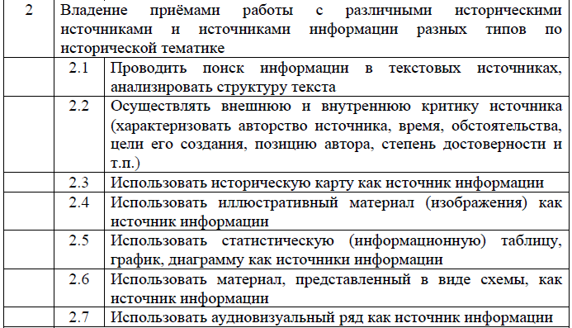
Системно-деятельностный подход
Операционализация планируемых результатов
Формирование системы заданий
Умение
Модель 1
Задание на ЭС1
Задание на ЭС2
Модель N
…..
…..
….
Notes:
Слайд 11
На слайде приведен пример операционализации для одного из планируемых результатов. В результате этой процедуры выделено три умения. Для каждого из этих умений создаются разные модели заданий. Каждая из моделей позволяет конструировать задания, проверяющее это умение на разных элементах содержания.

Slide 9
Уровневый подход
Уровневый подход к содержанию оценки:
структура планируемых результатов:
общецелевой блок
«Выпускник научится»
«Выпускник получит возможность научиться».
СОО – программы базового и углубленного уровней
Уровневый подход к представлению и интерпретации результатов - фиксация уровней достижения обучающимися планируемых результатов:
базового уровня (достижение требований ФГОС)
уровней выше и ниже базового.

Slide 10
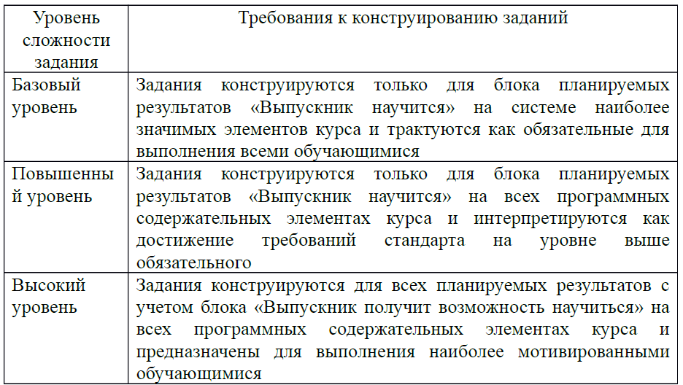
Уровневый подход.
Описание уровня сложности заданий
Notes:
Структура и содержание проверочных работ определяется исходя из следующих положений:
Задания работ оценивают наиболее важные элементы содержания, наиболее важные виды деятельности только на базовом уровне сложности.
Работы базируются, преимущественно, на предметном содержании, изученном в течение текущего учебного года. Выполнение работ не требует организации специальной подготовки и повторения материала.
Варианты равноценны по сложности для обеспечения равных возможностей при получении учащимися индивидуальной оценки.
Работы содержат только задания базового уровня сложности.
Минимальная граница, определяющая соответствие индивидуальной подготовки обучающегося требованиям образовательных стандартов на базовом уровне сложности
Для класса в целом требования стандарта на базовом уровне считаются достигнутыми, если 65% и более обучающихся достигли минимальной границы.
10

Slide 11
Комплексный подход: оценка комплекса результатов, комплекс процедур
Оценка результатов обучения
Личностные
Метапредметные
Регулятивные
Предметные
Коммуникативные
Познавательные
10-11 кл. Углубленный уровень
10-11 кл. Базовый уровень
Межпредметные понятия
Текущая проверка, промежуточная аттестация
Проект. Портфолио
Государственная итоговая аттестация (ЕГЭ)

Slide 12
Оценочные процедуры
Стартовая диагностика
стартовая диагностика метапредметных результатов в начале 10 класса
Текущая оценка
формирующая
диагностическая
разнообразие методов и форм
Тематическая оценка, промежуточная аттестация
оценка уровня достижения промежуточных планируемых результатов
выбор методов – оценка всей совокупности планируемых результатов
установление границы достижения базового уровня

Slide 13
Оценочные процедуры
Итоговая аттестация
Внешняя оценка
ГИА
Внутренняя оценка
Итоговые работы + накопленная оценка
Предметные результаты: форма итоговой работы устанавливается ОО (в письменной форме, с устной частью, с практической частью; в устной форме, часть портфолио)
Метапредметные результаты: индивидуальный проект или учебное исследование (приоритетная форма)

Slide 14
Способы оценки метапредметных результатов обучения
Метапредметные результаты
Межпредметные понятия
УУД
регулятивные
коммуникатив-ные
познавательные
Смысловое чтение
Логические операции
Методологические умения
Решение проблем
ИКТ-компетентность
Наблю-дение за проектной деятель-ностью
Измери-тельные материалы
Компью-терное тестиро-вание

Slide 15
Итоговый проект как оценка достижения метапредметных результатов обучения
Критерии:
Предметные результаты: умение раскрыть содержание работы, грамотно и обоснованно в соответствии с рассматриваемой проблемой/темой использовать имеющиеся знания и способы действий
Познавательные УУД: способность к самостоятельному приобретению знаний и решению проблем, проявляющиеся в умении поставить проблему и сформулировать основной вопрос исследования, выбрать адекватные способы ее решения и т.п.
Регулятивные УУД: умение самостоятельно планировать и управлять своей познавательной деятельностью во времени; использовать ресурсные возможности для достижения целей; осуществлять выбор конструктивных стратегий в трудных ситуациях
Коммуникативные УУД: умение ясно изложить и оформить выполненную работу, представить её результаты, аргументированно ответить на вопросы.

Slide 16
Разработка учебного плана ОО в соответствии с требованиями ФГОС СОО. Формирование индивидуальных образовательных траекторий обучающихся

Slide 17
Структура УП
2170 – 2590 часов за 2 года (31 – 37 ч в нед)
9 (10) учебных предметов
Выполнение индивидуального (ых) проекта (ов) в течение 1 – 2 лет
Могут быть: факультативы, элективы

Slide 18
Выбор обучающегося
ИОТ и ИУП
Профиль
Непрофиль

Slide 19
Обязательные предметы
Русский язык и литература
Иностранный язык
Математика
История или Россия в мире
Физическая культура
ОБЖ

Slide 20
Формирование УП
3
Дополнить УП индивидуальными проектами
4
Если сумма часов меньше 2170, увеличить или кол-во предметов или добавить элективные и факультативные курсы
5
Если сумма больше 2170 ч, но меньше 2590 ч, то либо добавить ЭК и ФК, либо завершить формирование УП
1
2
Выбрать профиль
Выбрать предметы БазУ из каждой образовательной области
Выбрать не менее 3 предметов УглУ (кроме универсального профиля)

Slide 21
Учебный план СОО (соц-эконом)
Предметная область | Учебный предмет | Уровень | Кол-во часов
Филология | Русский язык и литература | Б | 280
Математика и информатика | Математика | У | 420
 | Информатика | Б | 70
 | Компьютерная графика | ЭК | 70
Иностранные языки | Иностранный язык | Б | 210
Естественные науки | Естествознание | Б | 70
Общественные науки | География | У | 210
 | Экономика | У | 140
 | Россия в мире | Б | 140
Физическая культура, экология, ОБЖ | Физическая культура | Б | 210
 | ОБЖ | Б | 70
 | Индивидуальный проект | ЭК | 70
 | Предметы и курсы по выбору | ФК | 2800
ИТОГО |  | 2310

Slide 22
Индивидуальный учебный план
Основные направления и содержание деятельности ОО по разработке
Примеры анкет для обучающихся
Пример ИУП
Методические рекомендации по разработке и реализации индивидуальных учебных планов – сайт СОИРО – ФГОС – Это актуально
http://www.dpo-smolensk.ru/fgos/eto-aktualno1.php

Slide 23
Спасибо за внимание!

